Slide 1
Обзор и сравнение систем мониторинга телефонных звонков
Власов Евгений vlasov@calltouch.ru

Slide 2
Предпосылки к развитию колл-трекинг систем
Оплата рекламы за заявку/заказ на сайте.
CPL/CPA
Оплата рекламы за звонок клиента?
PPC
Интернет бизнес
Интернет бизнес
+
Продажи по телефону

Slide 3
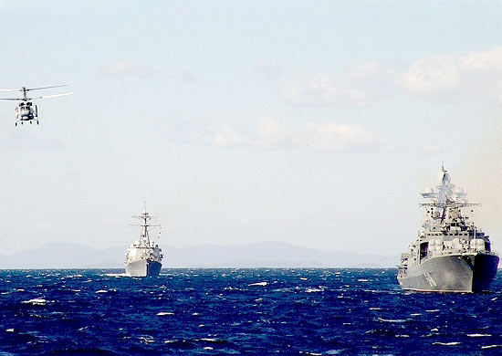
Что такое колл-трекинг?
Количество звонков | Источник рекламы
28 звонков | Поисковое продвижение
12 звонков | Контекст
56 звонков | Баннер
27 звонков | Реклама в форуме
РЕКЛАМА
ЗВОНКИ

Slide 4
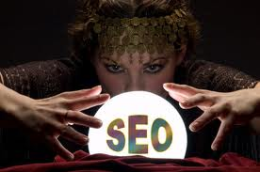
Что дает колл-трекинг сервис?
Связь Internet источников рекламы и звонков
Конверсия посетителей в звонки ( заказы )
Подсчет стоимости звонка
Возможность планировать рекламные акции в звонках и управлять рисками
Корректировка стратегии продвижения на основе звонков и конверсии

Slide 5
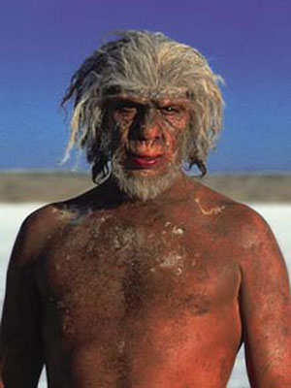
Обзор и эволюция колл-трекинг систем

Slide 6
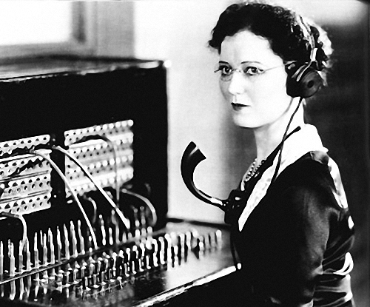
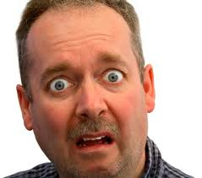
Первобытный колл-трекинг : Технология
Как вы о нас узнали?
Назовите, пожалуйста, код на страничке нашего сайта!
Эмм...

Slide 7
Первобытный колл-трекинг : Выводы
Преимущества:
“Связь” источников рекламы и звонков клиентов
Недостатки
Человеческий фактор
«Я увидел ваше объявление в интернете»
Заставлять клиентов искать код на сайте
Трата времени оператора
Нет автоматической статистики

Slide 8
Виртуальный номер: Технология

Slide 9
Виртуальный номер: Выводы
Преимущества:
Связь источников рекламы и звонков клиентов
Статистика звонков по времени дня и дням недели
Запись разговоров
Недостатки
Ручная обработка данных
Отсутствие интеграции с системами веб-аналитики
Отсутствие API
Самописный код, зачастую не эволюционирующий

Slide 10
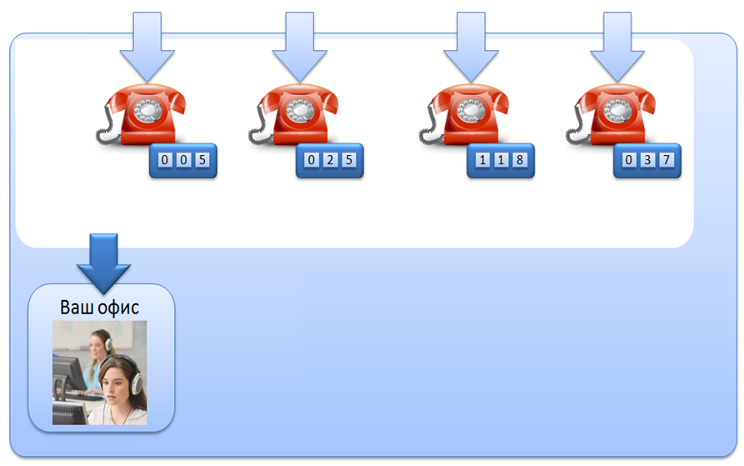
Классический колл-трекинг: Технология
SEO
SEO
директ
adwords
механизм подмены номера на сайте
в зависимости от источника
виртуальные номера
источник | посетители | бюджет | звонки
Google SEO | 150 | 100 руб | 3
Yandex SEO | 100 | 200 руб | 5
AdWords | 50 | 300 руб | 10
!

Slide 11
Классический коллтрекинг: Выводы
Преимущества:
Связь источников рекламы и звонков клиентов
Статистика звонков по времени дня и дням недели
Автоматическая обработка данных: отчеты, графики, KPI
Интеграция с Google analytics/Яндекс метрика
Недостатки
Ограниченность технологии.

Slide 12
Недостатки: НОМЕР=ИСТОЧНИК
Ограниченность номерной емкостью
Каждый новый источник - это +1 номер
SEO и PPC каждый запрос – это рекламное объявление. Каждое слово +1 номер
Постраничный анализ - + 1 номер X (целевых страниц ) X (рекламных кампаний)

Slide 13
Недостатки: НОМЕР=ИСТОЧНИК
Яндекс даёт больше звонков чем Google
Здорово! Но что с этим делать дальше?
Дадим каждому запросу – отдельный номер
?...

Slide 14
Недостатки: нет связи пользователя и звонка
=>Качество результата
Отложенная конверсия
Аудитория (место положения, язык, браузер, сеть, устройство)
Тип источника (органика, реферал, контекст)
Страница звонка

Slide 15
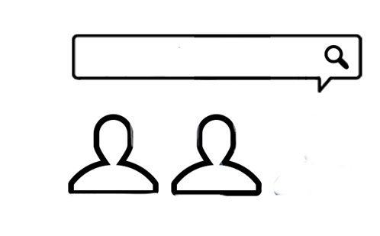
Динамический сервис - следующее поколение
КУПИТЬ СЛОНА
www.site.ru
(495)
XXX-XX-XX
Точное сопоставление запроса в поиске и звонка клиента
Полный анализ семантического ядра в звонках
Отложенная конверсия
Многое другое

Slide 16
Динамический сервис - технология
LADA PRIORA
конец сессии
начало
сессии
…
СТРАНИЦА 1
ТЕЛ: 123 45 67
СТРАНИЦА 2
ТЕЛ: 123 45 67
freeze
…
=>
Город: Магнитогорск
Источник: Yandex
Запрос: LADA PRIORA
Звонок на 123 45 67: >>> прослушать запись
Страница X: >>> URL

Slide 17
Динамический сервис: Результат

Slide 18
Сравнительная таблица
 | Первобытный | Виртуальный номер | Классический | Динамический
Связь источника и звонка
Статистика звонков
API
Репорты, dashboards, KPI
Интеграция Google Analytics
Связь источника и звонка на уровне посетителя
Гранулярность статистики звонков до уровня слова в запросе |  |  | ∞ виртуальных номеров
Полное семантическое ядро SEO
Отложенная конверсия
Автоматическое отслеживание новых источников
Аудитория в звонках
ROI до каждого слова в запросе

Slide 19
И ещё…
Стоимость сервиса на уровне стоимости базового набора источников в классическом варианте
Значительно упрощается внедрение

Slide 20
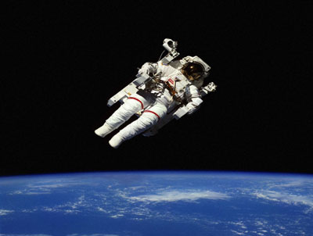
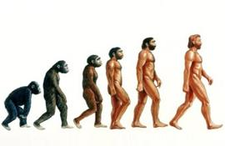
Эволюционное развитие
Связь на уровне пользовательской сессии
Новая технология
Система с кодами

Slide 21
Дальнейшее развитие: лидогенерация в звонках
У нас есть записи разговоров, чтобы отделить заказы от остальных звонков
Прослушать 3000 мин разговоров за день?
Распознавание записей разговоров в текст
Автоматическая сортировка разговоров по категориям (заказ / консультация / доставка)

Slide 22
Дальнейшее развитие: аттрибутивное моделирование
(Attribution Modeling)
Last Interaction
First Interaction
Linear
Position Based
Time Decay
Customized

Slide 23
Спасибо за внимание!
Вопросы?
www.calltouch.ru/
www.facebook.ru/calltouch
Власов Евгений
vlasov@calltouch.ru
http://www.calltouch.ru/

